Slide 1

Цифровая схемотехника
Лекция 4. Триггеры

Slide 2
Триггер – логическая схема с обратной связью (ОС), представляющее собой элементарное запоминающее устройство или устройство хранения.
Но т.к. мы работаем только с двоичной логикой, то и триггер способен хранить только 2-а состояния «0» и «1».
В прошлых лекциях мы говорили о том, что создавать КС с ОС недопустимо, т.к. это может привести к возникновению триггерных схем.
Возникает вопрос? Чем отличается триггерная схема от триггера
Триггерные схемы (ТС) отличаются от триггеров (Т) по следующему признаку:
ТС при подаче на нее определенной комбинации и последовательности комбинаций может попадать в такие состояния, из которых уже не выходят ни при каких условиях. В этих состояниях схема может выдавать «0» или «1» или переходить в режим автогенерации. А у Т нет таких недостатков.

Slide 3
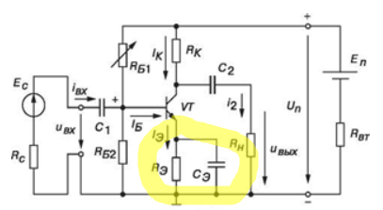
В усилителях под обратной связью (ОС) подразумевается такая электрическая связь, при которой часть энергии усиленного сигнала с выхода усилителя подается обратно на его вход.
Различают, по признаку усиления:
положительную обратную связь (ПОС) и
отрицательную обратную связь (ООС).
При положительной ОС сигнал на вход усилителя поступает в фазе со входным сигналом.
При отрицательной ОС сигнал будет подаваться в противофазе с входным сигналом.
В усилителях используется, как правило, отрицательная обратная связь, а положительная - в генераторах и регенеративных радиоприемниках.

Slide 4
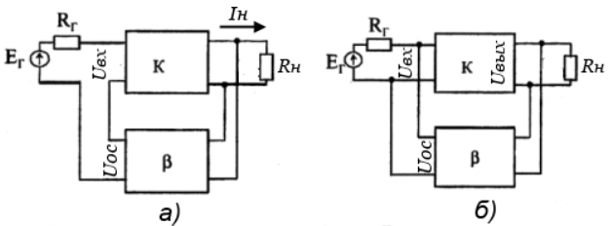
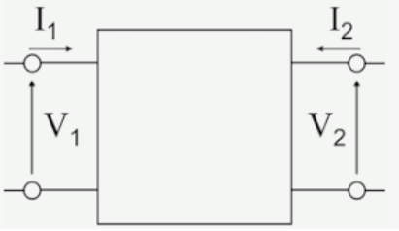
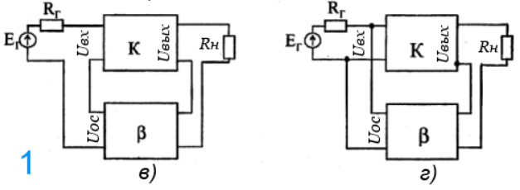
На рис. показаны основные виды обратных связей, которые подразделяются на:
(а) последовательная по напряжению;
(б) параллельная по напряжению;
(в) последовательная по току;
(г) параллельная по току,
где
К– коэффициент прямой передачи, или коэффициент усиления усилителя без обратной связи;
β– коэффициент передачи цепи обратной связи.
четырехполюсник

Slide 5
Рассмотрим пример:
Имеем 2-а элемента «И» с инверсией по выходу. И эти элементы объединены еще одним элементом «И» (на 3-и входа).
Х0, Х1, Х3 - входы
X0
X1
X3
На первый эл-т «И» поданы: Х0 – с инв.
Х1
На второй эл-т «И» поданы: Х0
Х1 – с инв.
Имеется треттий эл-т «И». Его выход с инверсией идет на Х3 и далее опять на вход.
&
3
&
&
1
&
Y
Данная схема реализует логику исключающего «ИЛИ» и содержит ОС. При подаче на ее входы комбинации Х0=0, Х1=1 схема на выходе выставит «1» и уже не снимет ее ни при каких условиях.
Как говорят в таких случаях – «Схема зависла».
2
0
1
Такого вида схемы принято называть – триггерными схемами.
(вы промоделируете данную схему в 5-й лаб работе)

Slide 6
Нарисуем схему простого элемента – триггера.
Выглядит она следующим образом: Первый элемент «ИЛИ» с инверсией
Второй элемент «ИЛИ» с инверсией
Выход от второго элемента идет на вход первого.
Х0
Q0
1
(Q)
(R)
Также имеются дополнительные входы Х0 и Х1 и выходы. Выходы у триггеров принято называть не У, как мы делали в КС, а Q.
Т.о. Q0 и Q1 – выходы триггера.
1
Q1
(Q)
Х1
(S)
Следует сказать, что основа любого триггера – это кольцо, состоящее из 2-х элементов. Т.е. если первый инвертор выдает «0», то этот «0» идет на вход второго элемента и на выходе мы получим «1». Далее, эта «1» идет на вход первого элемента «ИЛИ», инвертируется, получается «0» и т.д. Т.о получается некая «ячейка хранения», которой можно управлять (используя для этого дополнительные входы).
0
1

Slide 7
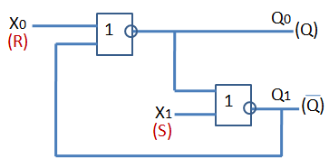
Рассмотрим логику работы триггера на временной диаграмме
0
1
(R) Х0
1
0
1
1
0
1
0
1
1
0
(S) Х1
0
0
1
(Q) Q0
Эл-т «ИЛИ» выставляет «1», если хотя бы на одном входе есть «1»
(Q) Q1
- «сеточка», неопределенное состояние
Предположим, что Х0=«0», Х1=«0» (зеленым, круг, красный) и далее тоже самое по кругу
Установим, что Х0=«1», Х1=«0» (фиолет, круг, красный) и далее тоже самое по кругу
Т.о. мы видим:
Q0 и Q1 всегда инверсны друг другу. Поэтому на схемах выходы триггеров обозначаются не Q0 и Q1, а Q и Q.
При Х0=«1», Q=«0» – сбрасывается и поэтому вход Х0 называют R (от англ. RESERT - сброс)
При Х1=«1», Q=«1», поэтому вход Х1 называют S (от англ. SET - установка )

Slide 8
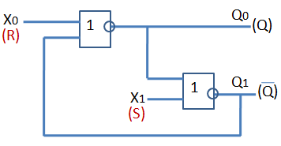
Т.о. триггеры на схемах изображаются следующим образом:
R
Q
T
Бука «Т» означает, что это триггер
S
Q
Т.к. здесь у нас входы R и S, то такой триггер называется RS - триггер
Работу триггера принято описывать таблицей истинности (ТИ)
R | S | Q(t) | Q(t+1)
0 | 0 | 0 | 0
0 | 0 | 1 | 1
0 | 1 | 0 | 1
0 | 1 | 1 | 1
1 | 0 | 0 | 0
1 | 0 | 1 | 0
1 | 1 | 0 | +
1 | 1 | 1 | +
Q(t) – текущее состояние триггера на выходе
(в какой то момент времени t)
Q(t+1) – новое состояние в которое переключается триггер
Режим
хранения
Там, где R=«0», S=«0», Q(t+1)=«0» - режим хранения
В данном режиме ни Q, ни Q свое состояние не меняют.
Если Q(t)=«0», то и Q(t+1)=«0» (1-я строчка ТИ)
Режим
установки
Режим
сброса
Если Q(t)=«1», то и Q(t+1)=«1» (2-я строчка ТИ)
2. Если S=«1», то Q(t+1)=«1» - режим установки.
И при этом неважно, в каком состоянии был триггер
(Q(t) - неважно), он установится в «1» (3 и 4-я строчки ТИ)
Запрещенный
режим
3. Режим сброса. Неважно, в каком состоянии был триггер, он всегда сбросится на «0»
4. Запрещенный режим. Когда на входы подается «1» (R=«1», S=«1»), состояние триггера при этом режиме не определено.

Slide 9
Почему данный режим называют запрещенным?
Нарисуем новую схему. Обычно в литературе схемы триггеров рисуются следующим образом:
R
1
Q
Х0
Q0
1
(Q)
(R)
1
Q1
(Q)
Схемы идентичны
Х1
1
Q
(S)
S
(*)
Однако схема (*) более понятна, т.к. там имеется кольцо из инверторов.
Работа: Если подать «1» на оба входа (R и S), мы видим нарушение логики работы. Q=«0», Q=«0»,
Т.е. на обоих выходах Q и Q с инверсией получается «0», а должна быть инверсия от Q. Поэтому такая комбинация R=«1», S=«1» является запрещенной (что мы и видим из ТИ).
Мы рассмотрели асинхронный RS - триггер

Slide 10
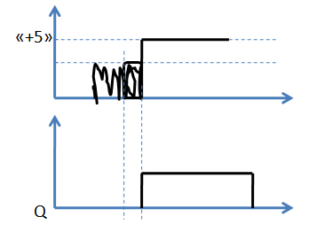
Один из способов применения такого RS – триггера – это подавление дребезга контактов на кнопки.
Например, имеется кнопка, на которую подается «какое то значение» и «+5»В.
В тот момент, когда контакты у кнопки сжимаются, но не прижаты друг к другу, появляется такое явление, как дребезг контактов, а после уже устанавливается определенное значение.
Этот дребезг крайне нежелателен и поэтому, чтобы его подавить, подключают триггер по следующей схеме. В обычном отжатом состоянии (пассивном) кнопка подает «1» на вход R, на вход S при этом подается «0». При нажатии на кнопку, рычажок переключается на S, тогда S=«1», R=«0».
«+5»В
«1»
«+5»
«1»
R
Q
T
S

Slide 11
Классификация триггеров
Динамические
Статические
- Это такие триггеры, при подаче команд, начинают выставлять на выходе сигналы определенной частоты
Т
- При подаче «1» триггер выдает «ступенчатую» частоту;
При подаче «0» - «прямая линия»
Так работают специфические триггеры, которые мало где используются.
Подробно мы их рассматривать не будем.

Slide 12
Статические триггеры (классифицируются по):
1) Функциональному назначению
2) По способу ввода информации:
RS
JK
T
D
DV
RSV
RST
и др.
комбинированные
(триггеры со сложной логикой)
асинхронные
синхронные
триггеры со
статическим управлением
триггеры с
динамическим управлением
одноступенчатые
двухступенчатые
Динамические и статические классификации триггеров не исключают, а дополняют друг друга.

Slide 13
Мы рассмотрели асинхронный RS-триггер.
Рассмотрим теперь одноступенчатый триггер. Схемы у ни очень похожи.
Рисуем обычный асинхронный RS-триггер, который только что рассматривали. На его входы ставим элемент «И». На одни входы подаются сигналы R и S, а на вторые – еще спец. Сигнал С – так называемый синхросигнал (синхронный одноступенчатый сигнал).
Хотя по большому счету, С – сигнал разрешения работы.
Т.е. Если С=«1» - элемент «И» пропускает сигналы R и S.
Если С=«0» - триггер не реагирует на сигналы R и S.
R
&
R
Q
T
C
&
S
Q
S
! С – тактовый синхросингал, как бы сигнал разрешения работы. Он в самой логике работы триггера не участвует, а только указывает триггеру, когда сработать. В оставшееся время триггер бездействует!

Slide 14
Например, имеется триггер и к нему необходимо подключить такой же триггер.
Триггер используем RS, только входы R и S поменяем местами.
С идет на оба входа С.
Вначале имеем некоторый вход, который подаем на S и R (с инверсией) и назовем его D.
Для того, чтобы триггер установился в «1»: D=«1», тогда S=«1», R=«0» (установка триггера).
(1)
(2)
S
Q
S
Q
D
С
T
С
T
R
Q
R
Q
C
Далее мы хотим, чтобы после установки триггер постоял какое то время, а затем переключился. С такими триггерами мы это сделать не можем, т.к. подавая «1» на С, эта единица будет проходить насквозь.
Поэтому, если нам нужна задержка по времени, будем использовать двухступенчатые триггеры.

Slide 15
Схема двухуровневого триггера (строится на базе одноступенчатого)
S
Q
S
Q
Одноступенчатый триггер
S
С
T
С
T
R
R
Q
R
Q
C
S
S
Q
S
Q
Двухступенчатый триггер (ТТ)
С
TТ
С
TТ
R
R
Q
R
Q
Такая схема будет функционировать нужным нам образом (с задержкой по времени)

Slide 16
Рассмотрим временную диаграмму двухступенчатого триггера.
Имеем 2-а двухступенчатых триггера.
Схема двухступенчатого триггера
Q00
Q01
Q10
Q11
S
S
Q
S
Q
S
Q
S
Q
D
С
TТ
С
TТ
С
TТ
С
TТ
R
Q
R
Q
R
Q
R
Q
R
(1)
(2)
Обозначим выходы триггера: 1) Q→Q00→Q01
2) Q10→Q11

Slide 17
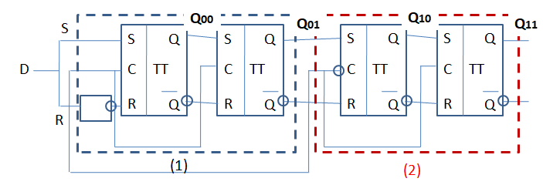
Одноактивное состояние
C
D
Q00
На «С» подаем сигнал миандра (сигнал, состоящий из «0» и «1» одинаковой длительности);
D=«1»;
1.1
Q01
1.2
Q10
Q11
Q00 изменит свое состояние в том случае, если С=«0» и дальше будет стоять;
Q01 активный уровень «0». Далее наступает время единичного импульса, открывается ступень 1.1. Q01 считывает состояние с предыдущей ступени (С) и уже будет стоять до конца. Ступень 1.2 активный уровень «1»;
Следующее активное состояние 1.2
Q10 – активная ступень это «1». Поэтому, когда активный уровень будет «0», она будет считывать активное состояние 1.2 (со второй ступени предыдущего триггера). Поэтому на временной диаграмме она сменит свой уровень.
Q11 – считывает состояние с Q10;
Q11 – пассивный уровень, хранит свое состояние

Slide 18

Т.о основные выходы у триггера Q01 и Q11.
Т.е Q01=«1», а Q11 – постоял какое то время в «0» и потом тоже выставил «1».
Т.о время задержки задается длительностью миандры.
Таким образом мы рассмотрели ассинхронный одноступенчатый и двухступенчатый триггеры.
В следующей лекции мы рассмотрим остальные триггеры, как они функционируют, а также преобразование одного триггера в другой.
Через лекцию рассмотрим триггеры с динамическим управлением.

